Slide 1
Лабораторная работа 4: «Оптимизация моделей. Гиперпарметры»

Slide 2
При создании моделей машинного обучения существует одна важная составляющая, которая часто остается за кадром, но имеет решающее значение для достижения высокой производительности и точности — это гиперпараметры.
Как архитекторы строят основу для здания, так и выбор гиперпараметров определяет фундамент для моделей машинного обучения. Гиперпараметры — это параметры, которые настраиваются до начала процесса обучения и определяют как саму структуру модели, так и способ её обучения. Их правильный выбор может значительно повлиять на результаты обучения, тогда как неправильно подобранные значения гиперпараметров могут привести к нежелательным и недооцененным моделям.
Способность модели к обобщению данных — ключевой аспект, определяющий её ценность в реальных задачах. Гиперпараметры влияют на эту способность, играя роль "регуляторов" модели. Правильно подобранные гиперпараметры помогают сбалансировать между "подгонкой" модели под обучающие данные (переобучение) и слишком обобщенным представлением, которое может упустить важные закономерности (недообучение).

Slide 3
Гиперпараметры и параметры — это два ключевых аспекта, которые формируют модель машинного обучения. Они играют разные роли в процессе обучения и влияют на поведение и производительность модели.
Гиперпараметры — это настройки модели, которые определяют её общую структуру и способ обучения. Эти параметры устанавливаются до начала процесса обучения и не изменяются в процессе обучения модели. Гиперпараметры оказывают влияние на то, как модель будет обучаться, какие признаки будут учитываться, и какие ограничения будут наложены на процесс обучения. Примерами гиперпараметров могут быть количество слоев и нейронов в нейронной сети, скорость обучения, шаг градиентного спуска, коэффициент регуляризации и т.д.
Параметры модели, с другой стороны, являются внутренними весами или коэффициентами, которые модель обучает в процессе обучения на основе обучающих данных. Эти параметры изменяются в процессе обучения с целью минимизации функции потерь и достижения наилучшего соответствия между прогнозами модели и реальными значениями целевой переменной. В случае нейронных сетей, параметры включают веса между нейронами в разных слоях.
Различие между гиперпараметрами и параметрами модели заключается в том, что гиперпараметры задаются вручную до начала обучения и определяют характеристики всего процесса обучения, в то время как параметры модели вычисляются в процессе обучения на основе данных и оптимизируются для достижения наилучшей производительности. Гиперпараметры можно сравнить с настройками инструмента, с помощью которого вы создаете модель, а параметры модели - это результат работы этого инструмента на конкретных данных.
Понимание разницы между гиперпараметрами и параметрами модели является ключевым для правильного настройки моделей машинного обучения и достижения оптимальных результатов.

Slide 4
Примеры типичных гиперпараметров для разных алгоритмов
Каждый алгоритм машинного обучения имеет свои особенности и требует настройки определенных параметров, чтобы обеспечить оптимальное обучение и предсказания. Некоторые примеры типичных гиперпараметров для различных алгоритмов:
Случайный лес (Random Forest):
Количество деревьев (n_estimators): Определяет, сколько деревьев будет построено в ансамбле.
Максимальная глубина деревьев (max_depth): Ограничивает глубину каждого дерева, предотвращая переобучение.
Минимальное количество объектов в листе (min_samples_leaf): Задает минимальное количество объектов, которые должны находиться в каждом листе дерева.
Максимальное количество признаков для разбиения (max_features): Определяет максимальное количество признаков, которые рассматриваются при каждом разбиении узла.

Slide 5
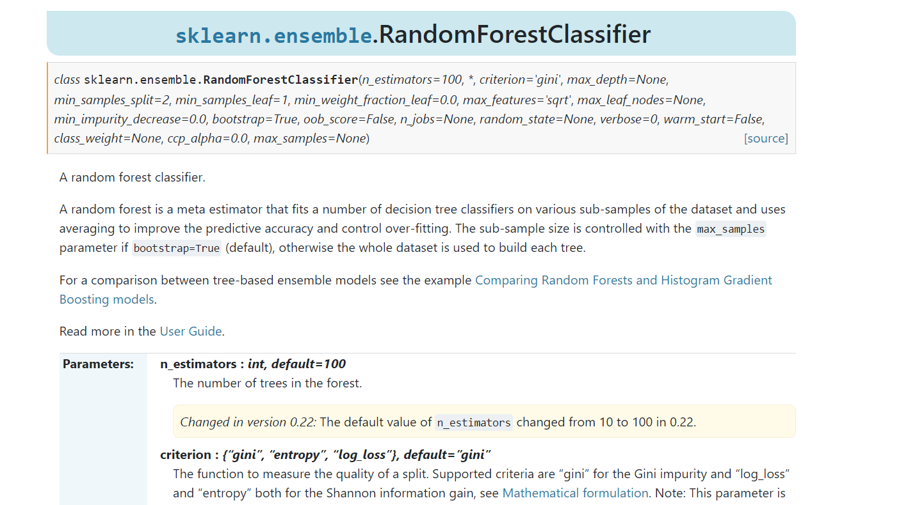

Slide 6


AUC-ROC и AUC-PR
При конвертации вещественного ответа алгоритма (как правило, вероятности принадлежности к классу) в бинарную метку, мы должны выбрать какой-либо порог, при котором 0 становится 1. Естественным и близким кажется порог, равный 0.5, но он не всегда оказывается оптимальным, например, при вышеупомянутом отсутствии баланса классов.
Одним из способов оценить модель в целом, не привязываясь к конкретному порогу, является AUC-ROC (или ROC AUC) — площадь (Area Under Curve) под кривой ошибок (Receiver Operating Characteristic curve ). Данная кривая представляет из себя линию от (0,0) до (1,1) в координатах True Positive Rate (TPR) и False Positive Rate (FPR):
TPR нам уже известна, это полнота, а FPR показывает, какую долю из объектов negative класса алгоритм предсказал неверно. В идеальном случае, когда классификатор не делает ошибок (FPR = 0, TPR = 1) мы получим площадь под кривой, равную единице; в противном случае, когда классификатор случайно выдает вероятности классов, AUC-ROC будет стремиться к 0.5, так как классификатор будет выдавать одинаковое количество TP и FP.
Каждая точка на графике соответствует выбору некоторого порога. Площадь под кривой в данном случае показывает качество алгоритма (больше — лучше), кроме этого, важной является крутизна самой кривой — мы хотим максимизировать TPR, минимизируя FPR, а значит, наша кривая в идеале должна стремиться к точке (0,1).

Slide 7
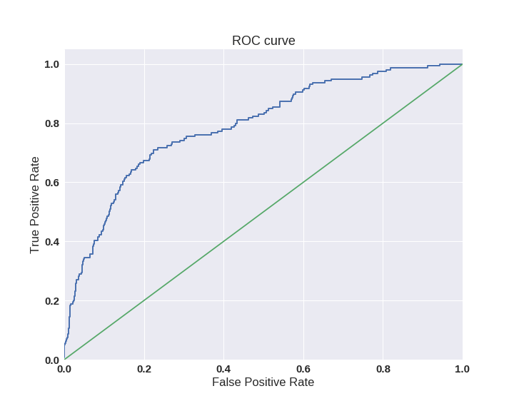

Slide 8
Задание
Продолжайте работу в тетрадке для третьей лабораторной работы.
Создайте объект класса RandomForestClassifier. Выставите следующие гиперпараметры. Количество деревьев(любое значение от 10 до 100); Максимальная глубина деревьев (любое значение от 3 до 12); Минимальное количество объектов в листе (любое от 20 до 40); Максимальное количество признаков для разбиения (любое от 20 до 40).
Постройте АUC ROC кривую для логистической регрессии и RandomForrest. Обе кривые должны отображаться на одном графике, а не на двух разных. Какая модель показывает лучшее обучение?
y_pred_proba = model.predict_proba (x_train……..)[:,1]
fpr, tpr, treshold = metrics. roc_curve (y_train, y_pred_proba)
auc = metrics. roc_auc_score (y_train, y_pred_proba)
plt.plot (fpr,tpr,label=" название модели= "+str(auc))
plt.ylabel('True Positive Rate')
plt.xlabel('False Positive Rate')
plt.legend(loc=4)
plt.plot([0, 1], [0, 1], color='navy', linestyle='--')
plt.show()

